Slide 1
HOME SENSOR PROJECT
Marinos apostolopoulos
1nepp01

Slide 2
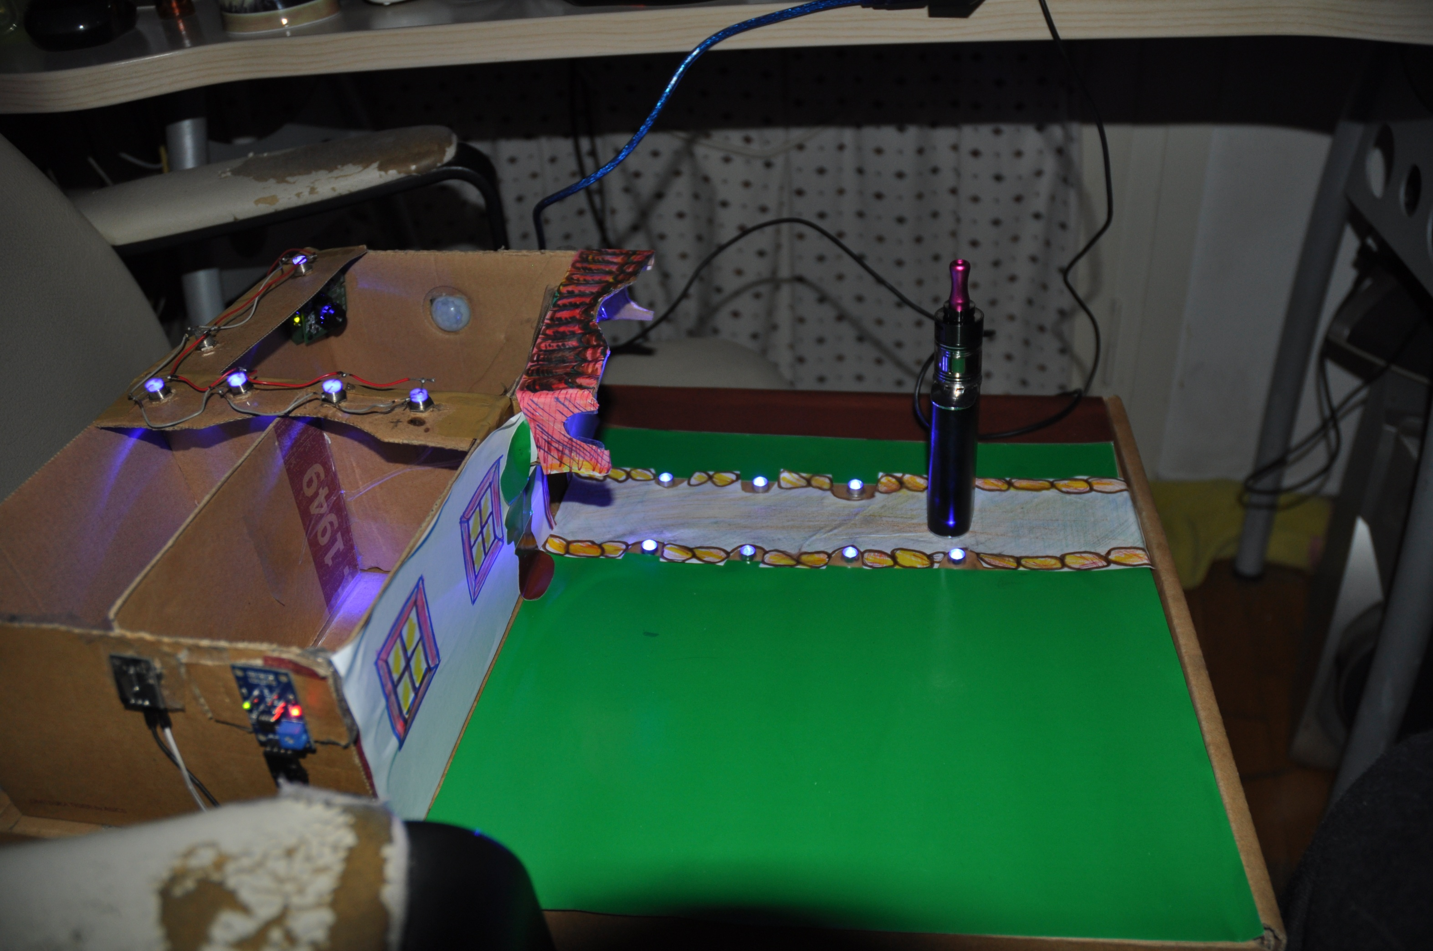

Slide 3
Τι θα χρειαστει
1 pir sensor (αισθητηρας κινησης)
1 radar sensor (αποστασιομετρο)
1smoke detector (αισθητηρας καπνου)
1 arduino mega
1 test board
1 digital camera
16 led
1 buzzer

Slide 4
Κατα την υλοποιηση LED
Με καλάι εγιναν κολλησεις σε καλωδια ανα διαστηματα στα led ανα τετραδες θετικα με θετικα και αρνητικα με αρνητικα για την απλοποιηση του κωδικα
Συνδεση στη πλακετα δοκιμης την οποια τροφοδοτουμε από το (fun)duino
Χρησιμοποιηθηκε για τη δοκιμη η παροχη ρευματος από το pinled 13 που είναι το led που εχει το board για τεστ

Slide 5
Κατα την υλοποιηση SMOKE, PIR SENSORS
Συνδεση των δυο αισθητηρων για τη δοκιμη κατευθειαν πανω στο arduino 3 pin εκαστος
Ένα ρευματος
ένα γειωσης
ένα εισοδου πληροφοριας
Και εχουμε γραφικη αναπαρασταση στην οθονη του υπολογιστη που εχουμε συνδεδεμενο το arduino που μας ειδοποιει με
Motion started-ended
Και με το ποσο διοξειδιου του ανθρακα που εχουμε στην ατμοσφαιρα

Slide 6
BUZZER-RADAR
ΤΟ buzzer παροτι ειχε 3 εξοδους συνδεεται μονο με 2
Ρευμα-γειωση
Radar 4pin συνδεσης
Ρευμα-γειωση
Input-echo
To radar μας εμφανιζει στη οθονη την αποσταση που βρισκεται το αντικειμενο που βρισκεται ακριβως απεναντι του

Slide 7
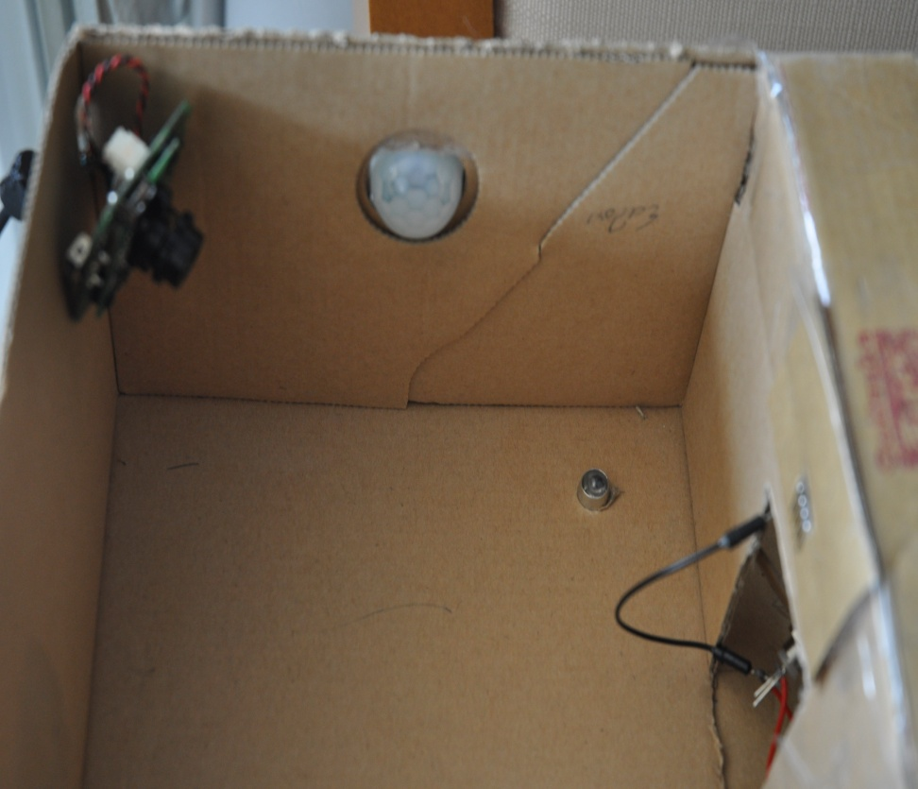
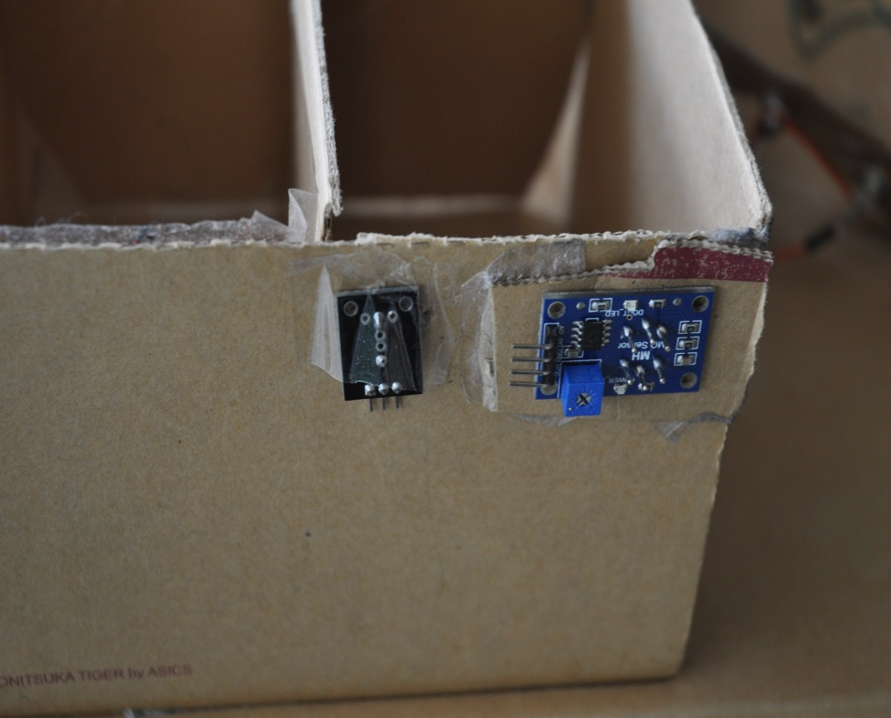
BUZZER-PIR-SMOKE-RADAR SNS

Slide 8
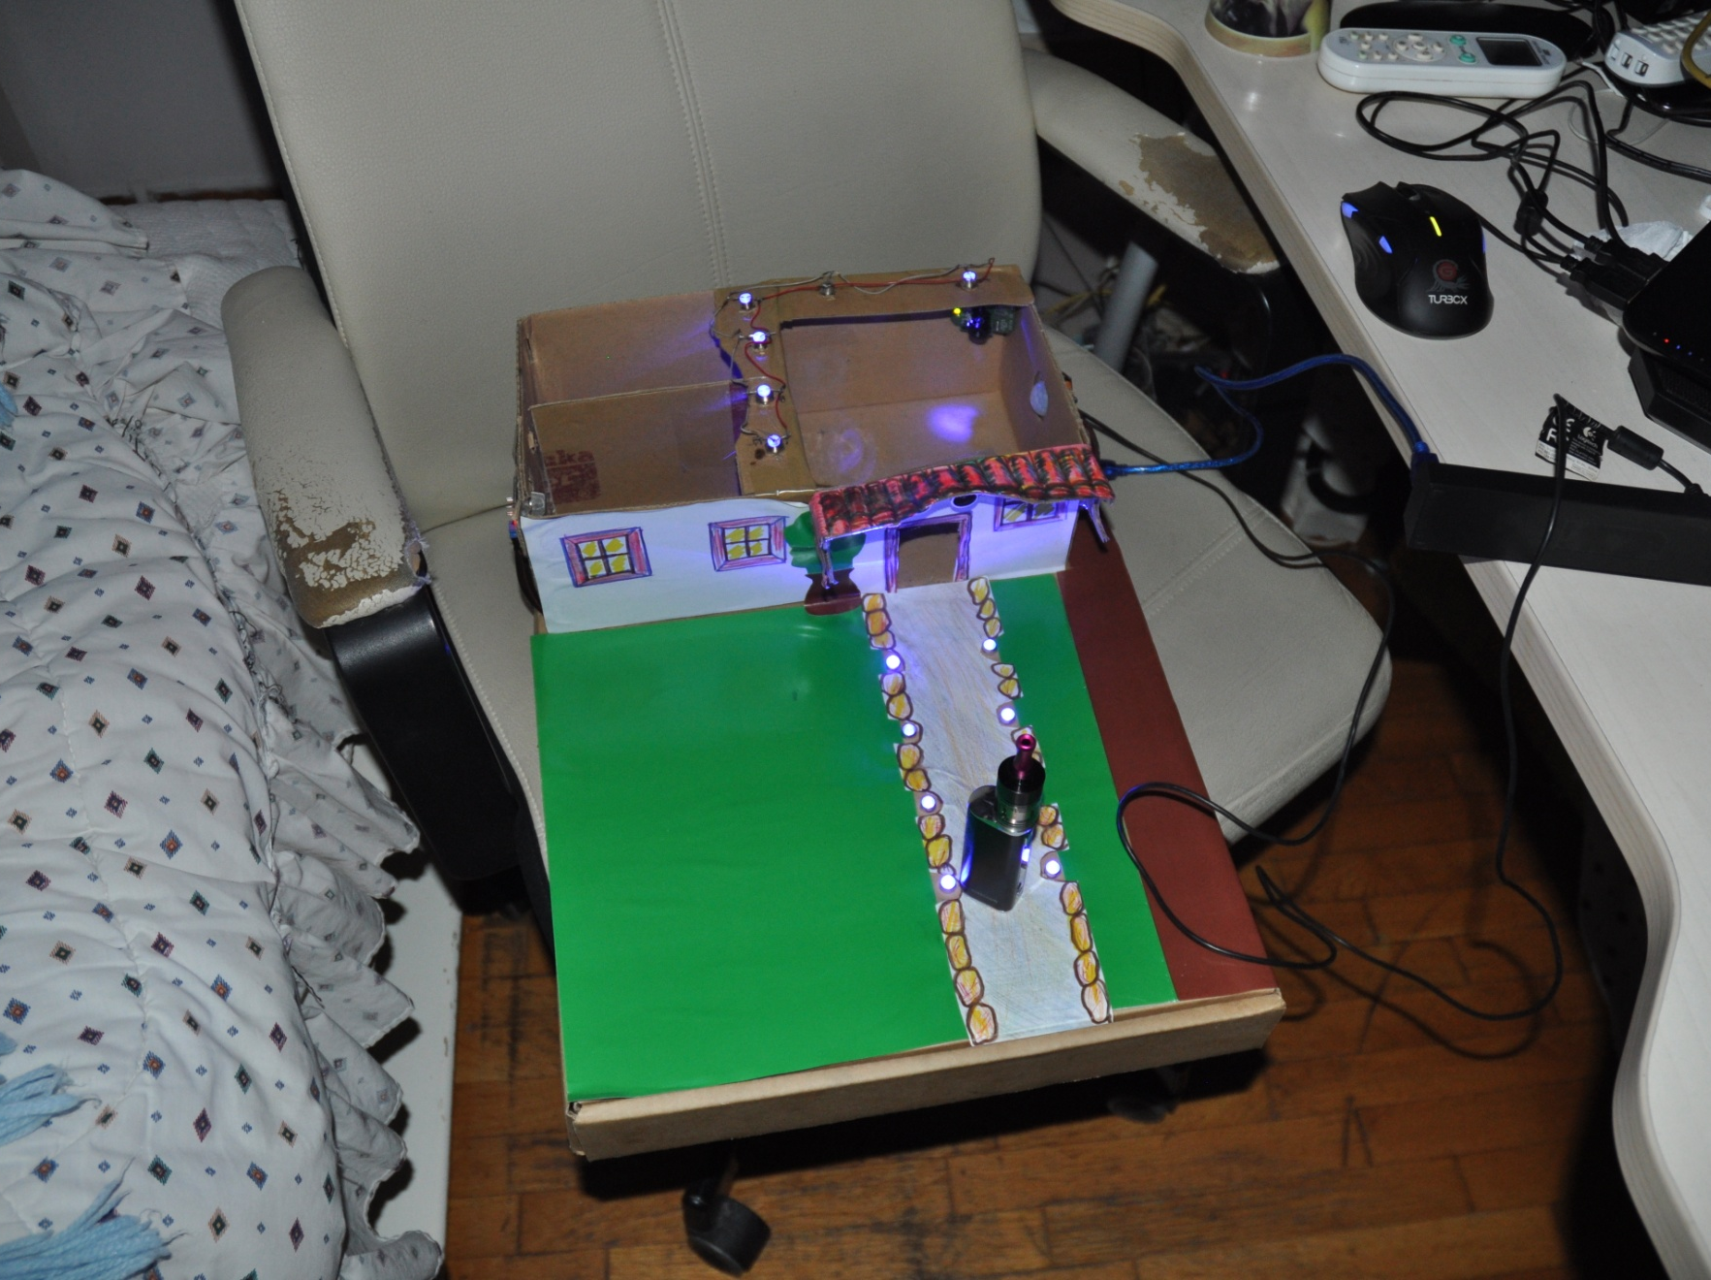
LED ΕΙΣΩΔΟΥ ΚΑΙ S.O.S

Slide 9
Καμερα
Παρακολουθουμε τη κινηση που υπαρχει σταθερα στο σαλονι
Είναι συνδεδεμενη στον υπολογιστη και καταγραφει
Και με καποιο 3rd party prg μπορουμε να βλεπουμε από το κινητο μας ανα πασα στιγμη το σπιτι

Slide 10
ΑΙΣΘΗΤΗΡΑΣ ΚΑΠΝΟΥ
Στον αισθητηρα καπνου εχουμε προγραμματισει σε arduino C να μετραει,καταγραφει και να συγκρινει τιμες διοξειδιου ανθρακα και αν ξεπερασουν τις τιμες που εχουμε εμεις ορισει να ξεκιναει αλληλεπιδραση με το buzzer και τα sos led που αν 1,5 δ. αναβουν εναλλαξ και κλιμακωνεται ο ηχος του buzzer

Slide 11
Αισθητηρας κινησης-pir
Το pir το βλεπουμε στο σαλονι διπλα από την καμερα ,προγραμματισμενο να αναγνωριζει 2 λειτουργιες motion start-end μας ξεκινα αλληλεπιδραση με τα led φωτισμου οπου και τους δινει εντολη μολις ανιχνευσει κινηση (start) να αναβουν σε όλα τα δωματια
Αντιστοιχα μολις θεωρησει ότι η κινηση τελειωσε τα σβηνει ολα

Slide 12
RANDAR-ΑΠΟΣΤΑΣΙΟΜΕΤΡΟ
Το randar είναι ουσιαστικα ένα αποστασιομετρο που είναι ρυθμισμενο να αναγνωριζει Αν υπαρχει καποιο φυσικο εμποδιο απεναντι του σε καποια συγκεκριμενη αποσταση(25cm στο παραδειγμα) και αλληλεπιδρα με τα led διαδρομου οπου μολις ανιχνευσει αντικειμενο τα ενεργοποιει και τυπωνει στην οθονη και την ακριβη αποσταση του αντικειμενου από το ρανταρ

Slide 13
HOME SENSOR PROJECT
Είναι απλη υλοποιηση χαμηλου κοστους και χρηση γλωσσας c για προγραμματισμο
Μπορουμε να βρουμε διαφορα παραδειγματα ειτε στο κεντρικο site της arduino οπου θα παμε αναγκαστικα για να κατεβασουμε το προγραμμα
ειτε μπορουμε να βρουμε παραδειγματα από το github ξεχωριστα για τον καθε έναν αισθητηρα που χρησιμοποιησαμε

Slide 14
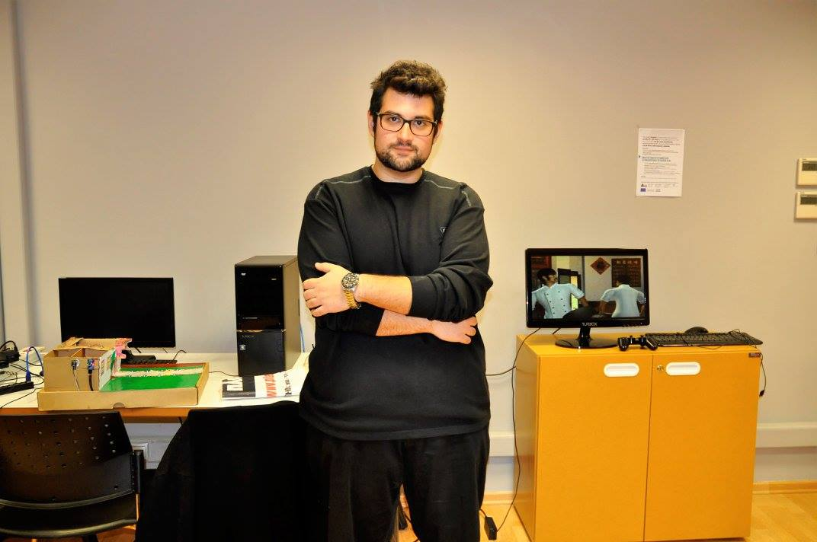
ΜΑΡΙΝΟΣ ΑΠΟΣΤΟΛΟΠΟΥΛΟΣ 1ΝΕΠΠ01

